Slide 1



CHÀO MỪNG CÁC EM ĐẾN
VỚI BÀI HỌC NGÀY HÔM NAY!

Slide 2


Slide 3


KHỞI ĐỘNG

Slide 4
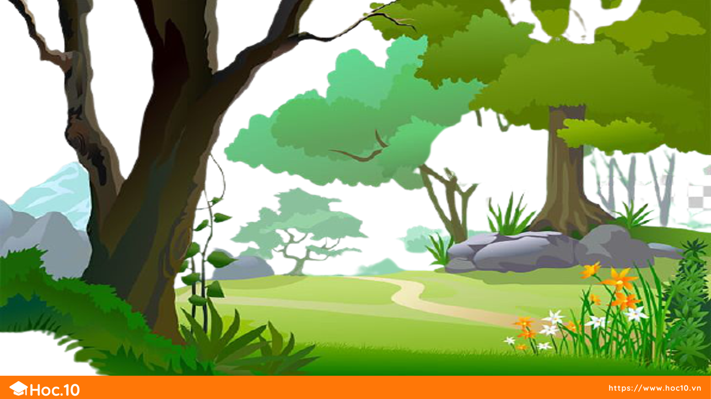


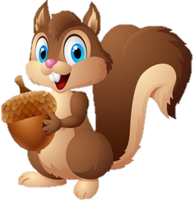
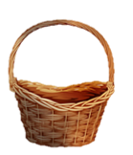
SÓC NÂU NHẶT HẠT DẺ

Slide 5
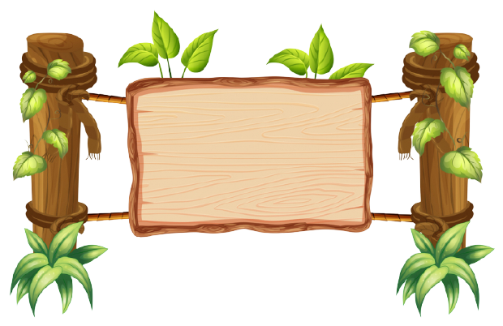

SÓC NÂU NHẶT HẠT DẺ
Chú Sóc Nâu đang cố gắng nhặt những hạt dẻ để mang về tổ. Các bạn hãy giúp đỡ Sóc Nâu bằng cách trả lời đúng các câu hỏi nhé!

Slide 6





Cây gì thân cao, lá xanh
Có buồng quả chín, ngọt lành thơm?
( Là cây gì)
A. Cây cam
B. Cây cau
C. Cây chuối
D. Cây lúa

Slide 7
Thân cao, nhiều đốt
Mọc chụm thành bờ
Lá nhỏ cành thưa
Đu đưa trong gió
(là cây gì?)
A. Cây cam
B. Cây tre
C. Cây chuối
D. Cây cau

Slide 8
Hoa gì nở giữa mùa hè
Trong đầm thơm mát, lá xòe che ô?
( Là hoa gì? )
A. Hoa sen
B. Hoa hồng
C. Hoa cúc
D. Hoa mai

Slide 9
Da cóc bọc bột lọc Bột lọc bọc hòn than.
( Là quả gì)
A. Qủa cam
B. Qủa dừa
C. Qủa nhãn
D. Quả bưởi

Slide 10
SÓC NÂU NHẶT HẠT DẺ
Cảm ơn các bạn đã giúp Sóc Nâu nhặt hạt dẻ.

Slide 11









BÀI 22
Bài viết 2
VIẾT VỀ HOẠT ĐỘNG CHĂM SÓC CÂY XANH

Slide 12


Hoạt động 1: Nói về hoạt động của các bạn nhỏ trong một bức tranh em thích.

Slide 13

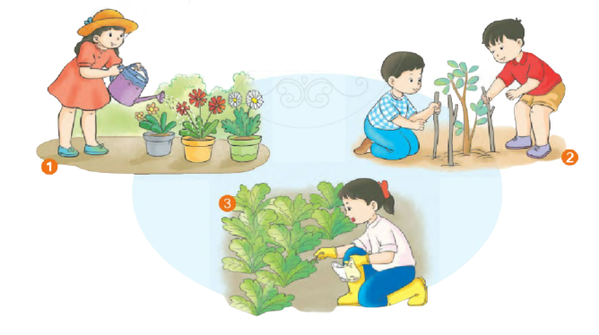



1. Nói về hoạt động của các bạn nhỏ trong một bức tranh em thích.

Slide 14


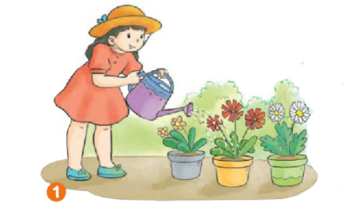

- Tranh 1: Bạn gái tưới cho 3 chậu cây hoa.

Slide 15
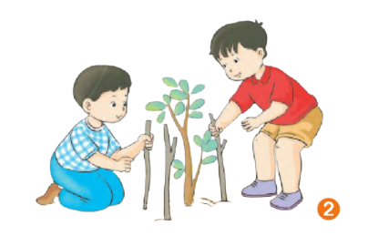
- Tranh 2: Hai bạn nam làm rào bảo vệ cây non.

Slide 16
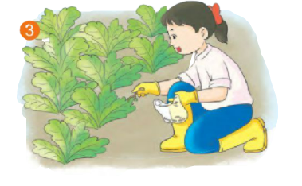
- Tranh 3: Một bạn nữ bắt sâu, bảo vệ cây xanh.

Slide 17
1. Nói về hoạt động của các bạn nhỏ trong một bức tranh em thích.
GỢI Ý:
Các bạn đang làm gì?
Vẻ mặt các bạn thế nào?
Cây xanh trông thế nào?
Đặt tên cho bức tranh.

Slide 18

Hoạt động 2: Dựa vào những điều vừa nói, hãy viết 4 – 5 câu về hoạt động của các bạn nhỏ trong bức tranh em thích.

Slide 19



2. Dựa vào những điều vừa nói, hãy viết 4 – 5 câu về hoạt động của các bạn nhỏ trong bức tranh em thích.

Slide 20

Những lưu ý khi viết đoạn văn
Cách trình bày 1 đoạn văn .

Slide 21
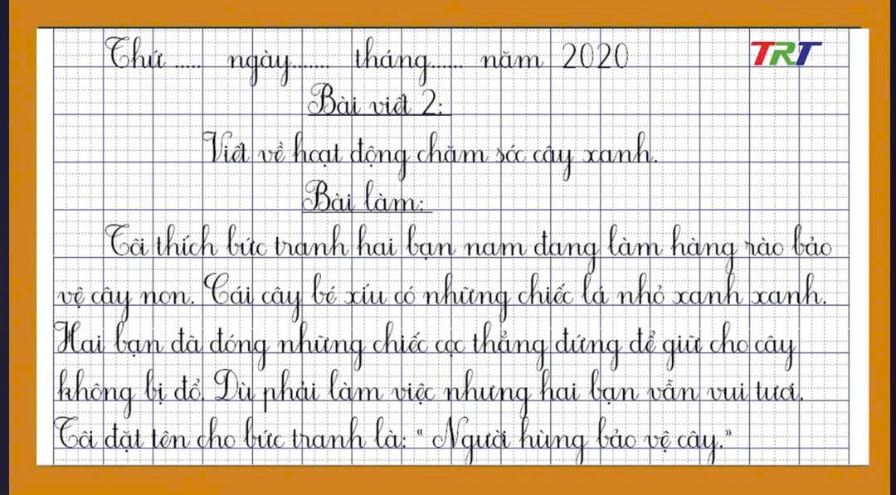

Slide 22
Những lưu ý khi viết đoạn văn
Cách trình bày 1 đoạn văn .
- Sử dụng từ ngữ phù hợp, viết câu có nghĩa.
- Viết bài sạch, đẹp, đúng chính tả.
- Khuyến kích các em viết dài hơn 5 câu.

Slide 23
Tôi thích bức tranh bạn nữ bắt sâu bảo vệ cây rau. Bạn ăn mặc rất gọn gàng, hợp vệ sinh: chân đi ủng, tay đeo găng, tóc buộc gọn. Vẻ mặt bạn rất tươi vui. Những cây rau xanh tươi được bạn chăm sóc có vẻ rất hớn hở. Tôi đặt tên cho bức tranh là: 'Người bạn của cây xanh”.

Slide 24

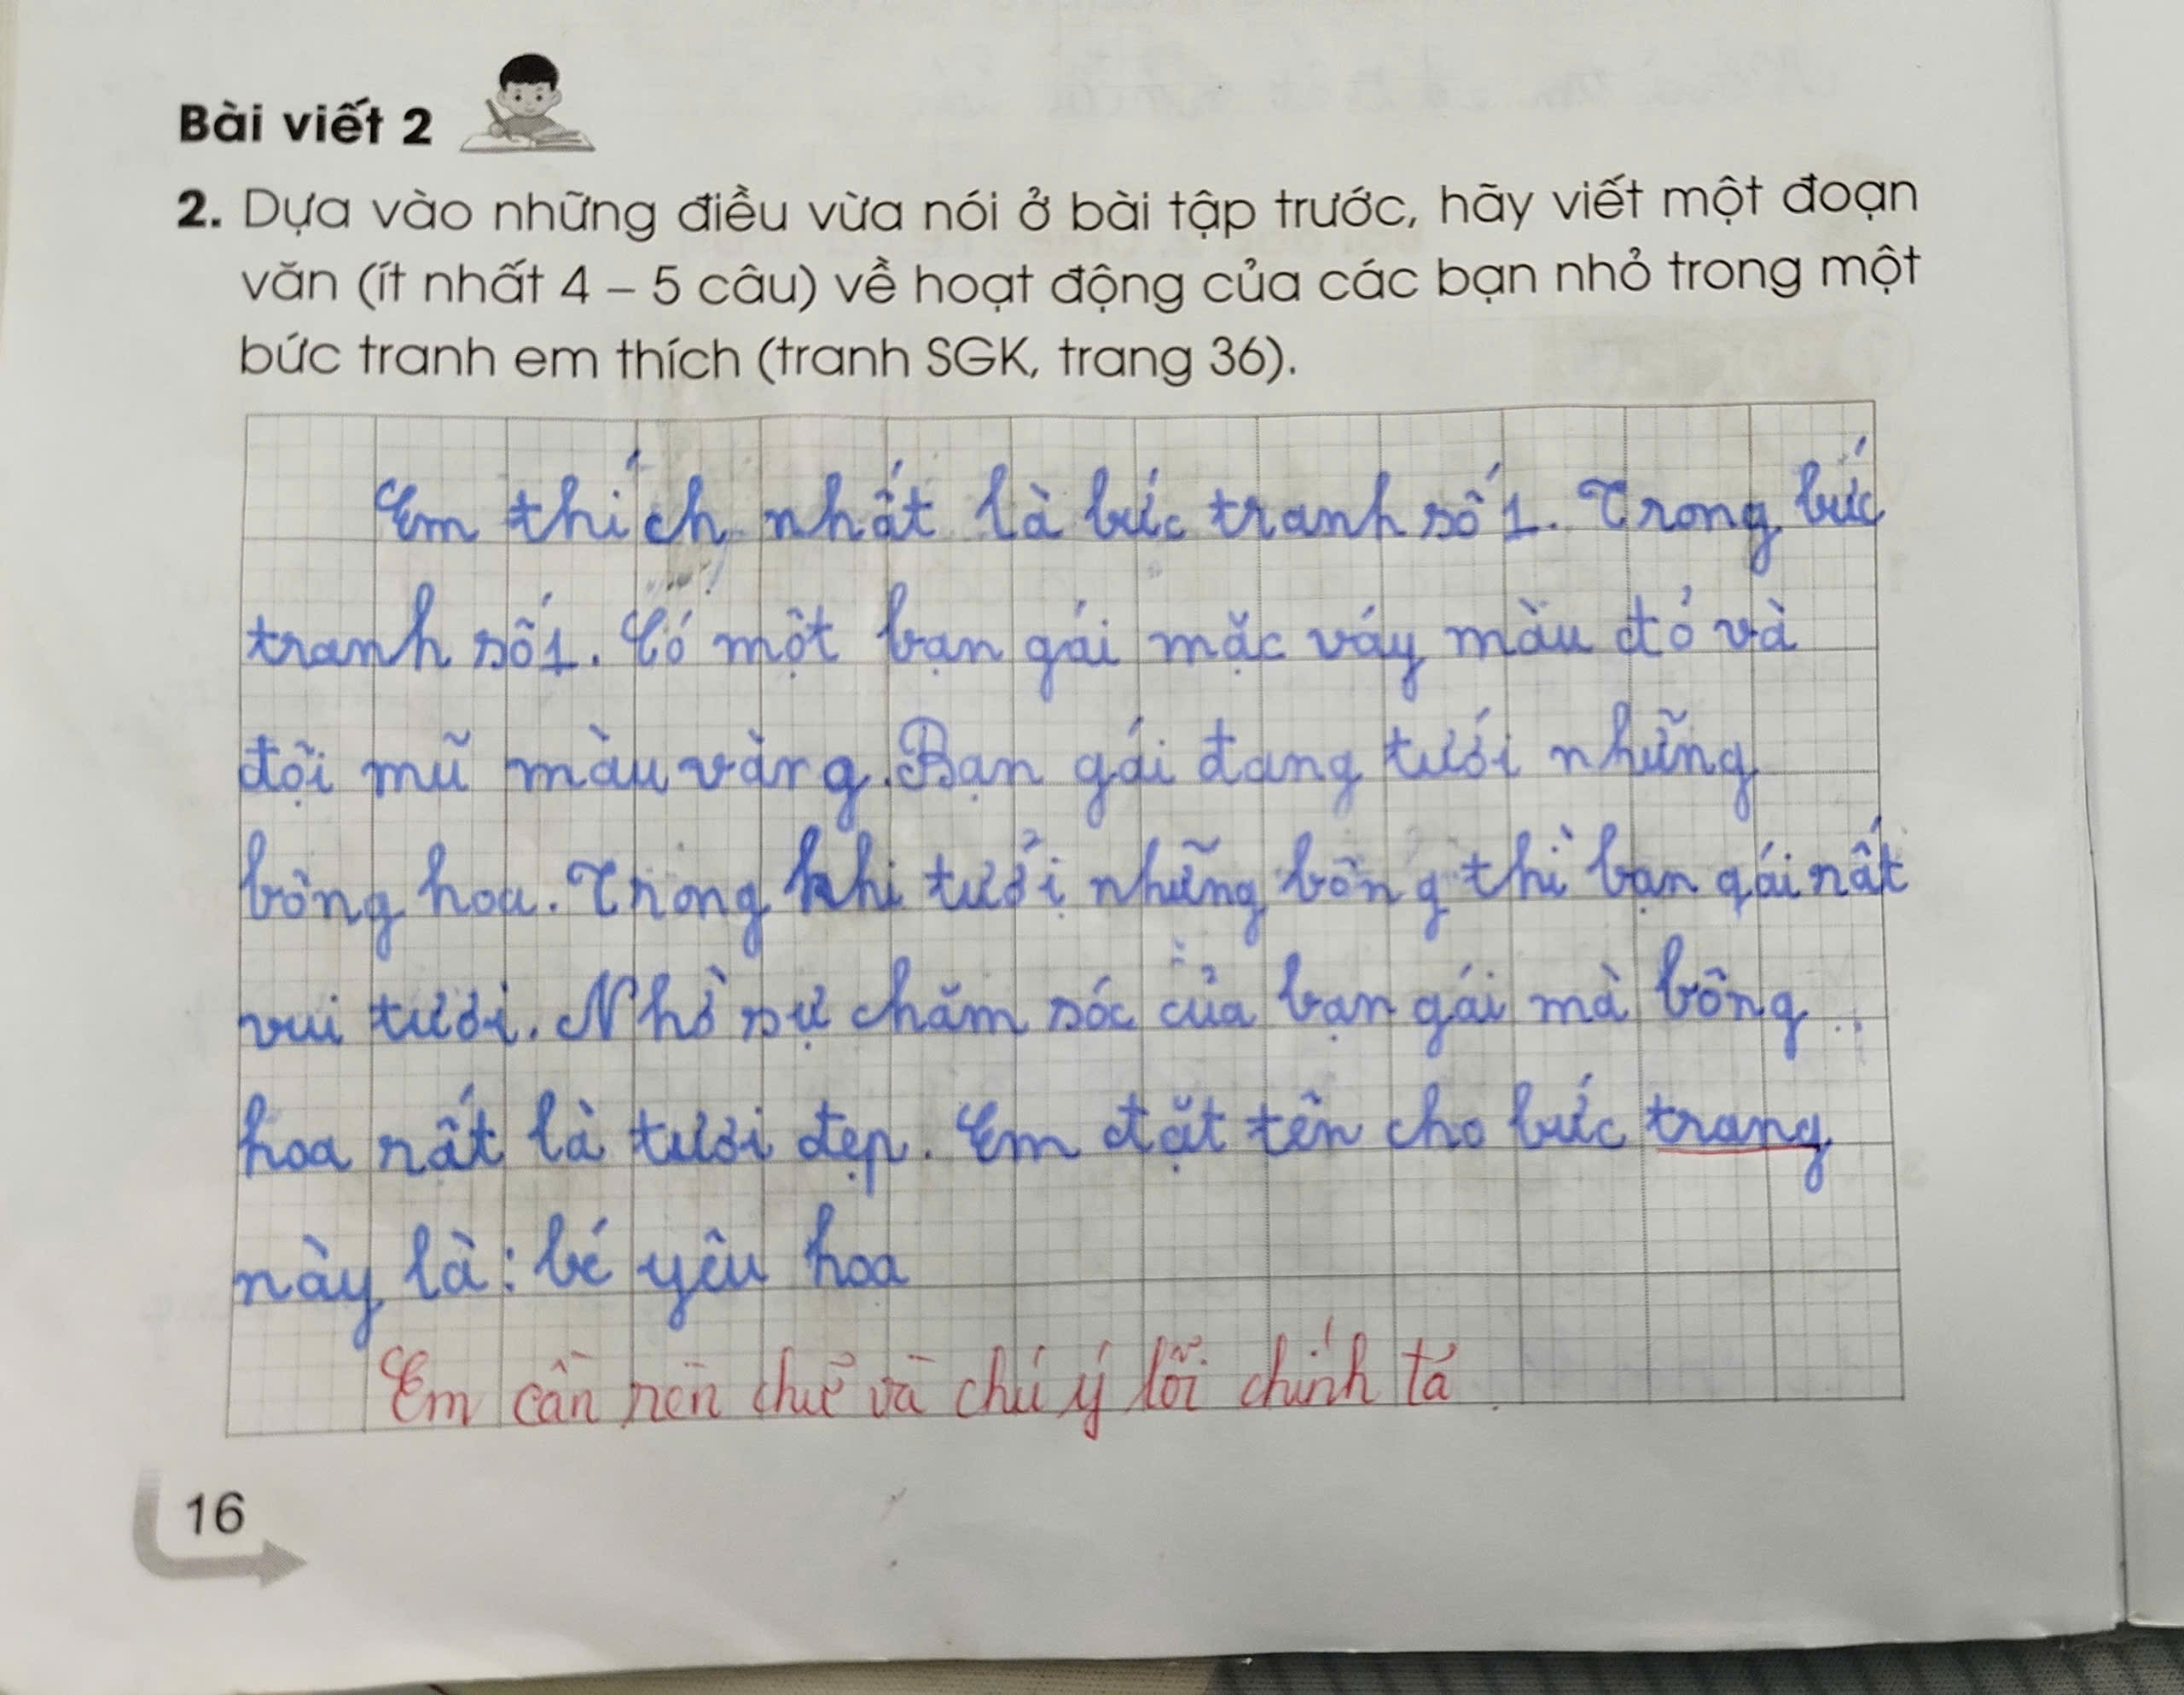

Slide 25
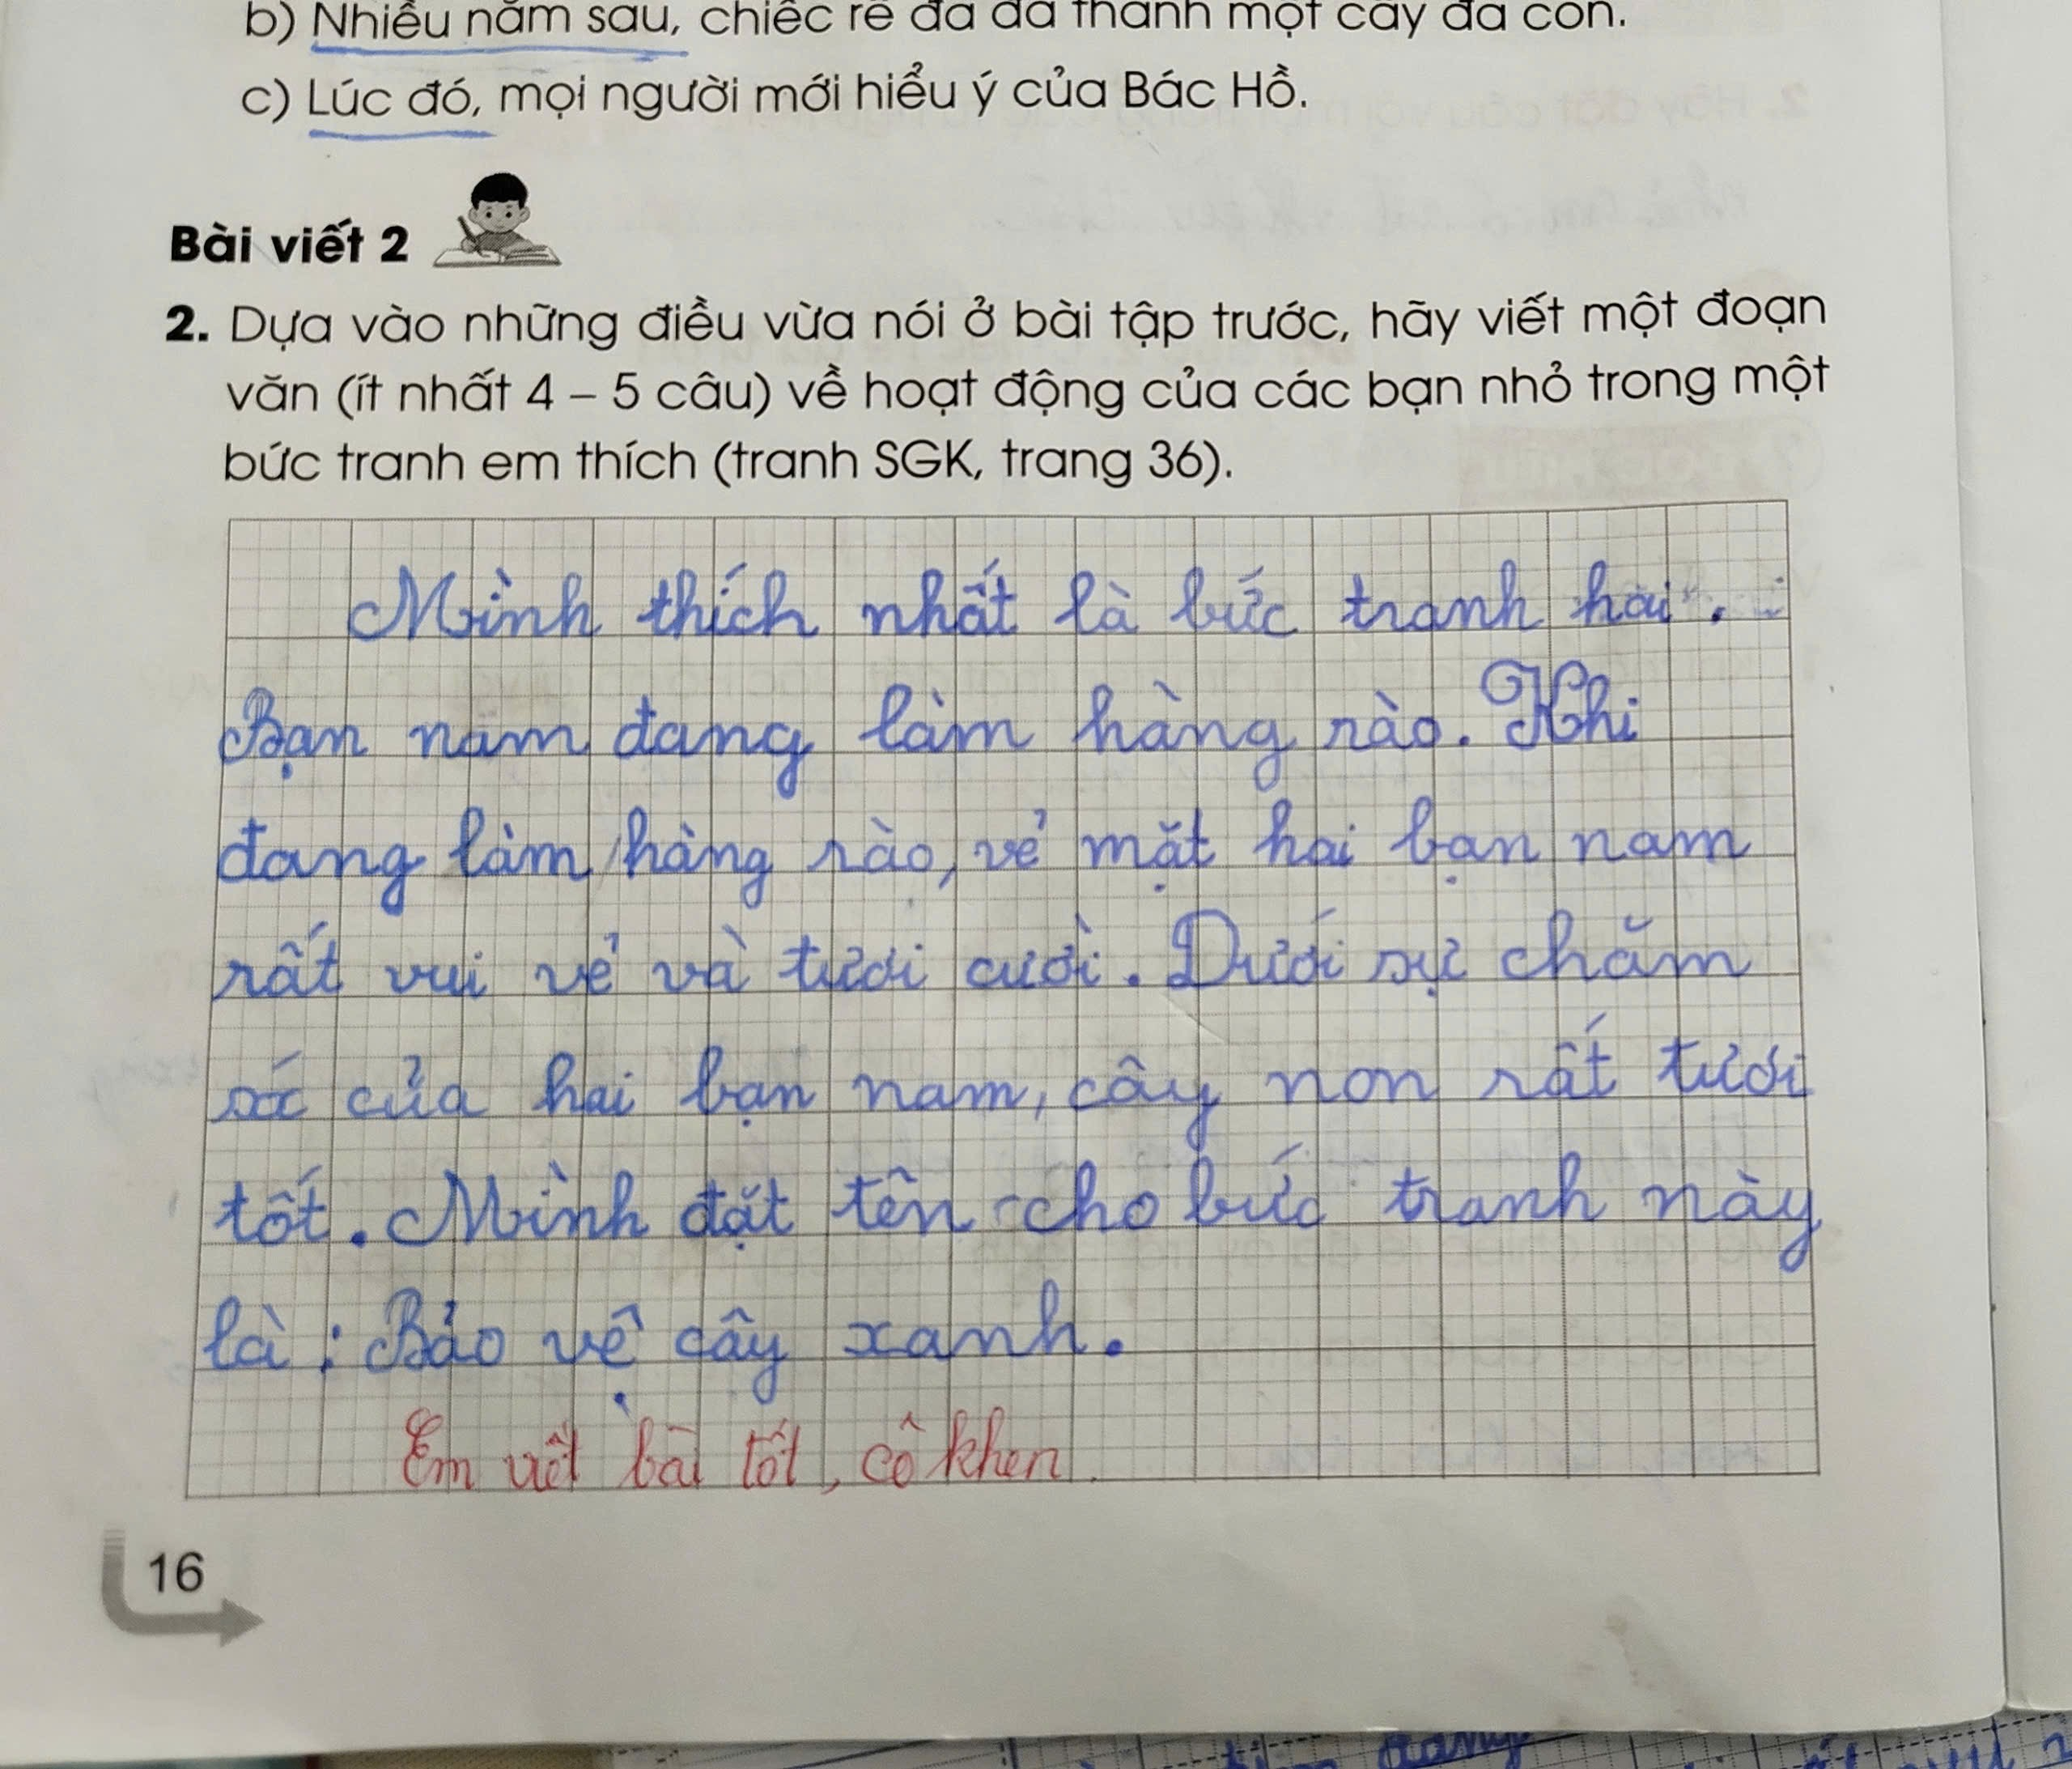

Slide 26
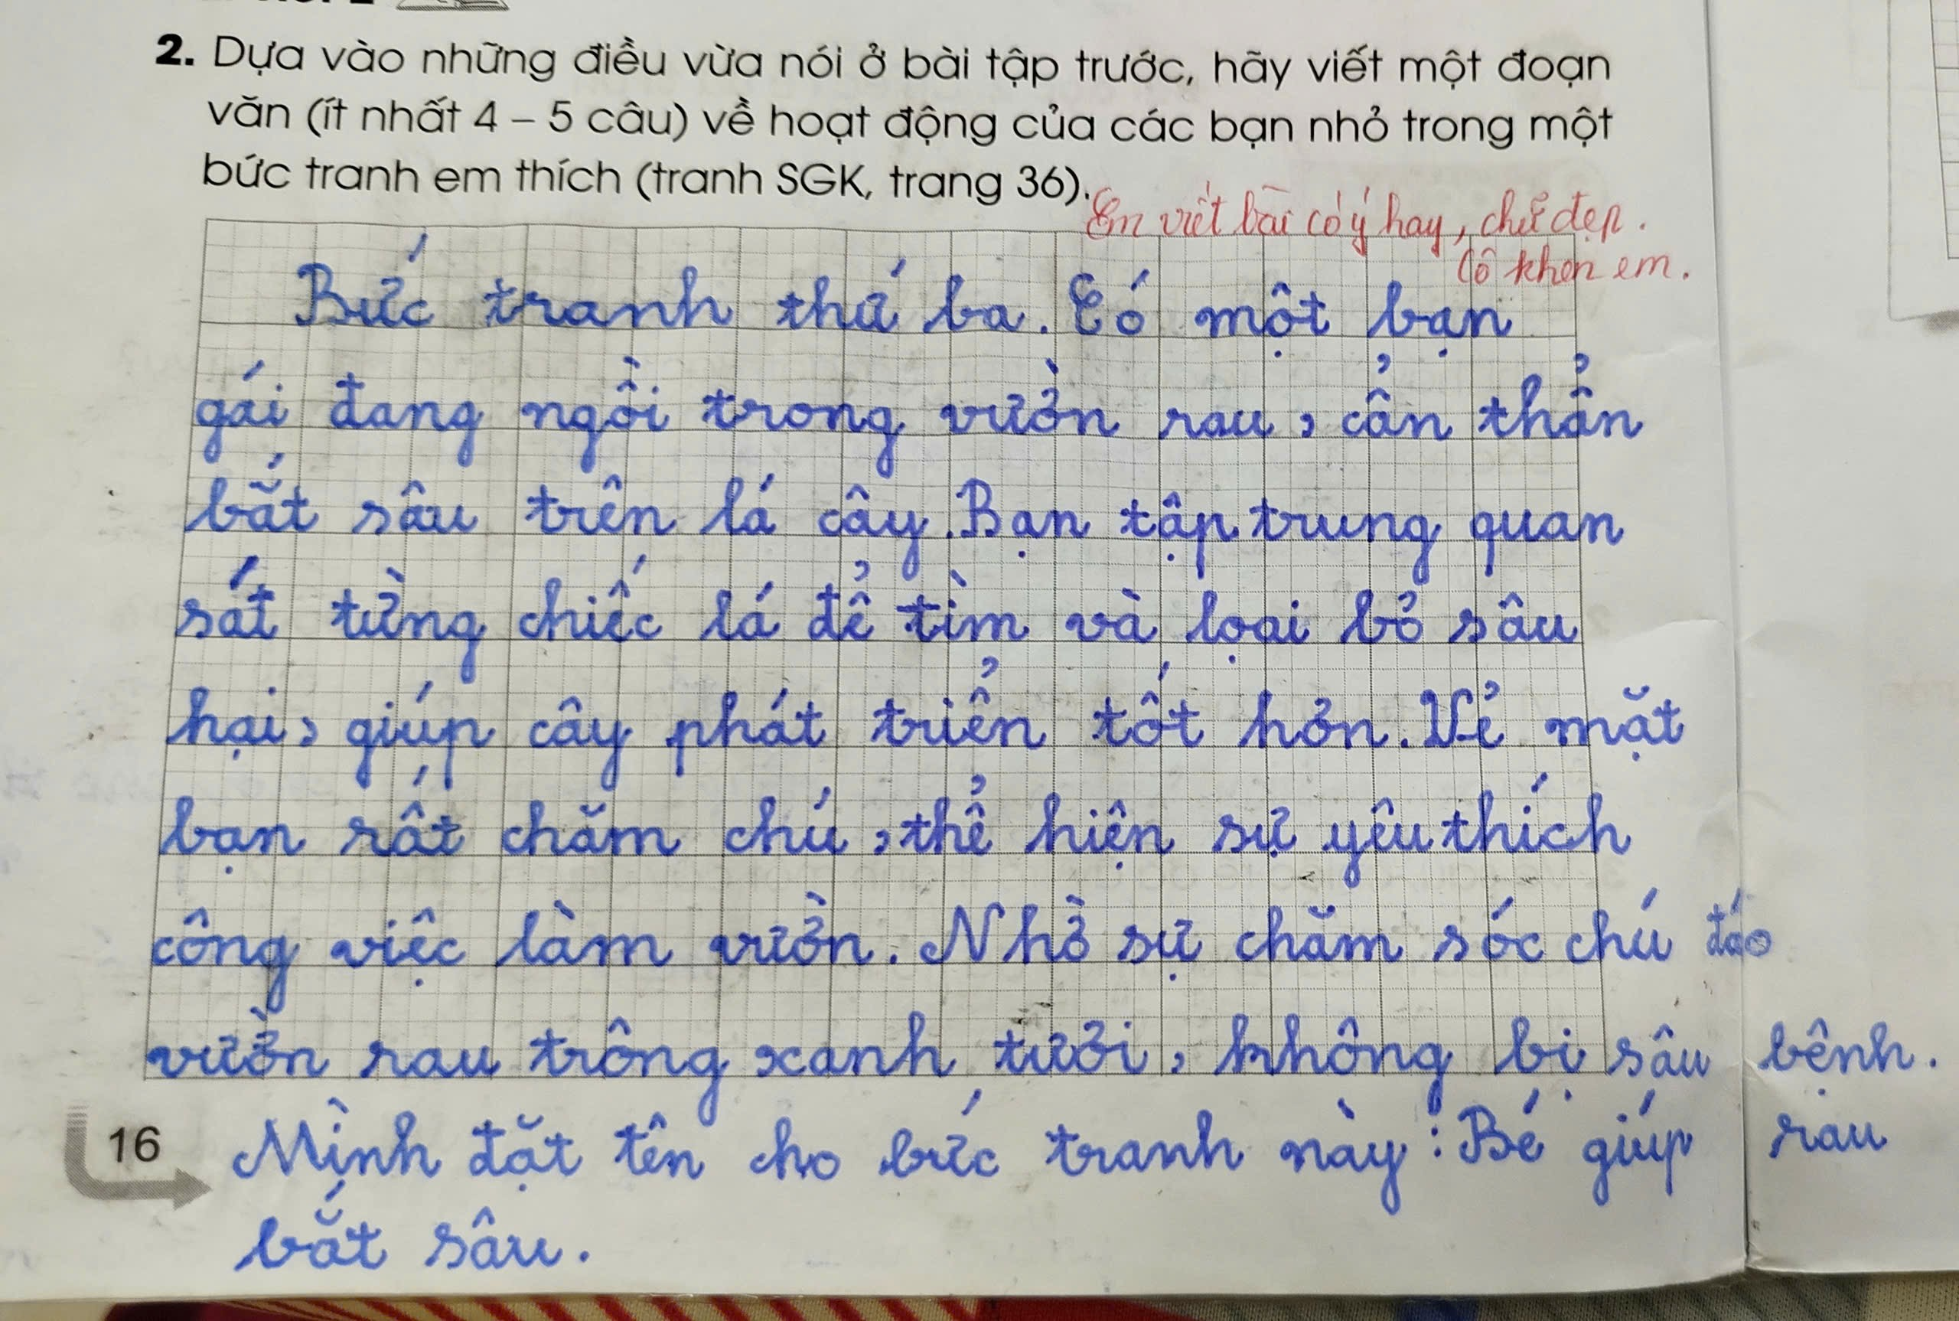

Slide 27
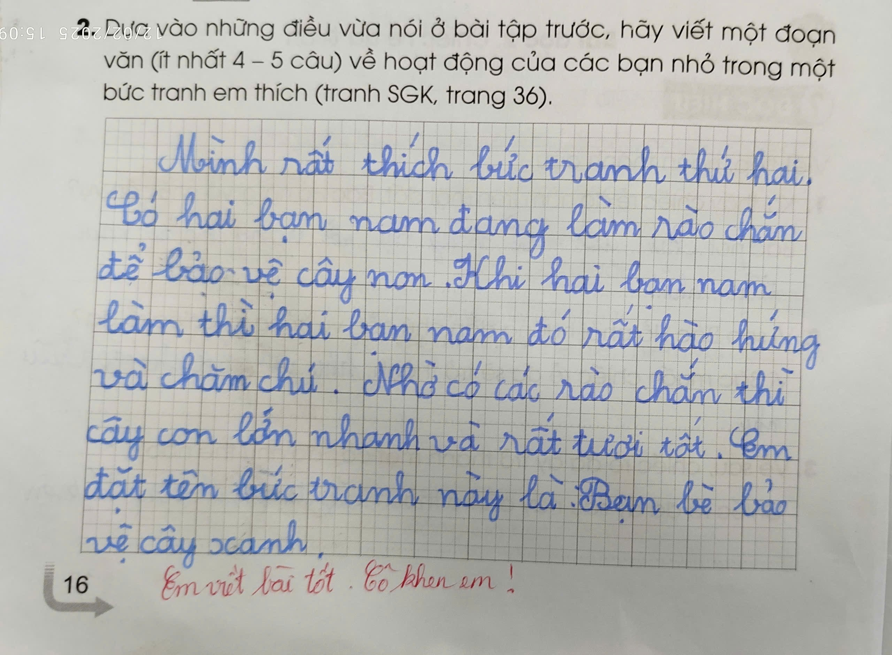

Slide 28






- Cây xanh mang lại lợi ích gì cho chúng ta?
- Chúng ta cần làm gì để bảo vệ cây xanh ?

Slide 29
HẸN GẶP LẠI CÁC EM
TRONG BÀI HỌC SAU!

